Slide 1

Nana's Sea
나의 바다, 우리의 바다
모바일 웹 기획서

Slide 2
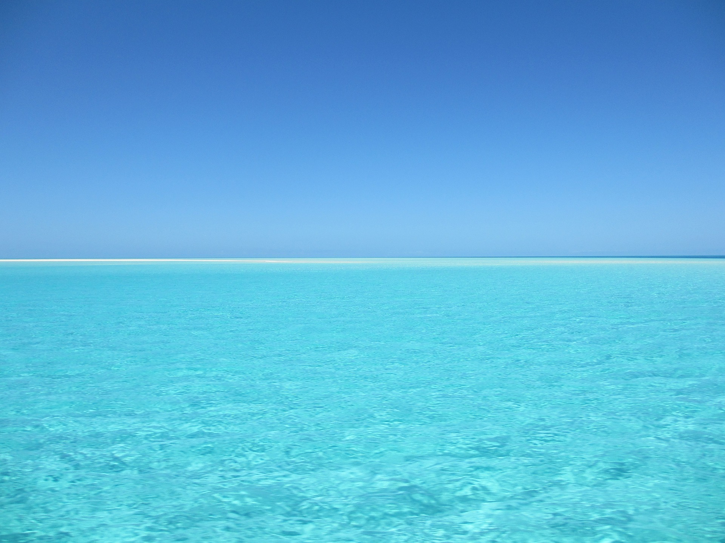
안녕하세요. 나나의 바다의 이영랑 이라고 합니다.
나나의 바다는
나의 바다, 우리의 바다라는 의미로
우리가 가장 소중히 여겨야 할 자연과 자원에 연관된 모든 환경의 이야기를
나 스스로, 우리 스스로 개선시키기 위하여 노력하고 함께 만들어 나가는
이야기를 목표로 기획되었습니다.
일상의 아주 작은 하나 하나가 편리해 지고 어떤 물건이든 필요한 것들은 구매가 쉬워지면서
쓰레기의 양도 많아지고 그 물건을 포장하거나 보호하거나 옮기기 위한 용기나 패키지 등 무수한 양의 재활용품과 쓰레기가 넘쳐나고 있습니다.
변화되고 바뀌고 있는 일상에 아이들도 쓰레기의 의미와 재활용의 분리에 대해서 빠르게 알기 시작 되는 것 같습니다.
이런 변화와 함께 아이들과 아주 작은 일들부터 차근차근 알아가고 행동하고 실천해 보면서
자연을 위한 아이들이 사랑하는 바다를 위한
일상의 소소한 삶과 아주 작은 일들부터 차근차근 우리가 노력해 가면
아주 작은 일들이 모여 아주 큰 우리의 바다까지 영향을 줄 수 있을 거라고…
믿고, 실천해 보기 위해 2023년 나나의 바다를 시작해 봅니다.
1.기획의도
Nana's Sea
나의 바다, 우리의 바다

Slide 3
NSEA⠘⠊
Search
2.정보구조설계
재활용 원하는 상품명 검색
Nana's Sea
나의 바다, 우리의 바다
How to recycle
YouTube
WHO AM I
NEWS
WITH
STUDY
CONNECTS US

Slide 4
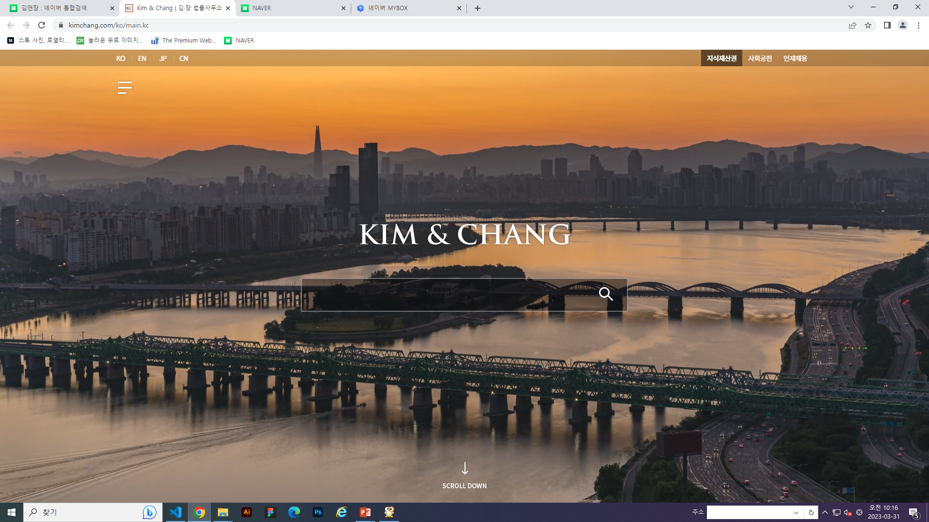
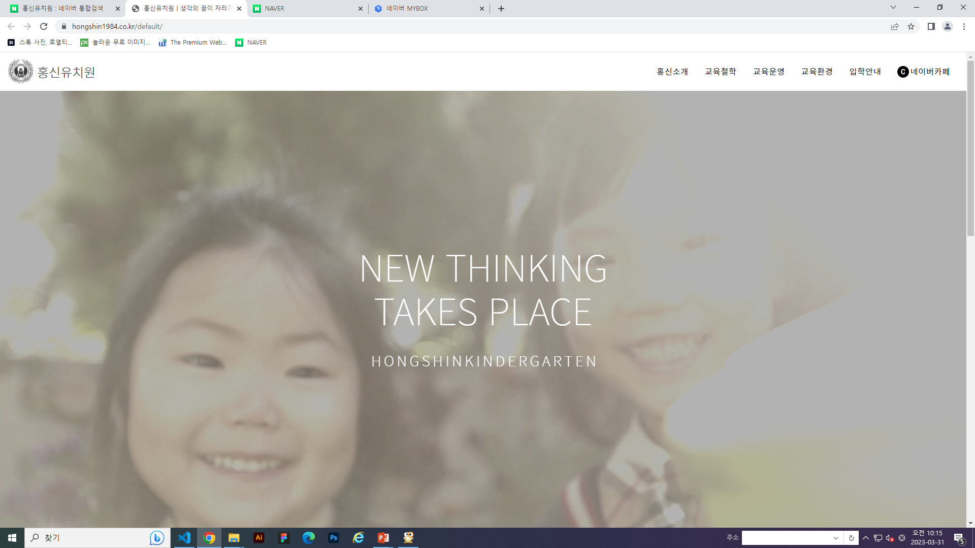
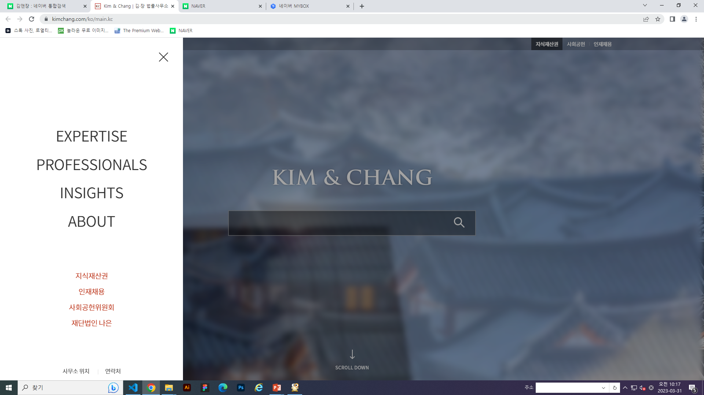
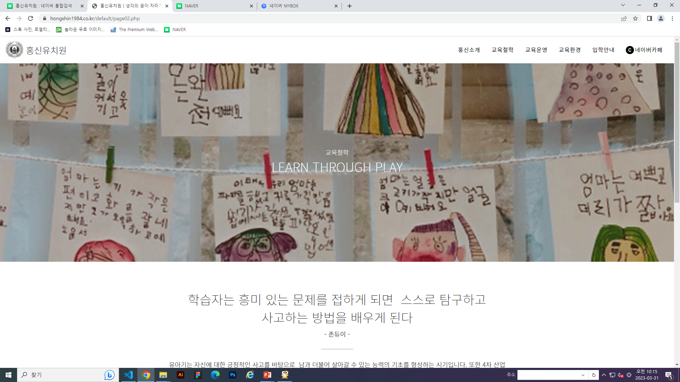
3.벤치마킹
Nana's Sea
나의 바다, 우리의 바다

Slide 5









 | Project | Nana’s sea
 | Author | 이 영 랑 | Date | 2023
 | Navigation | Mobile Main
 |  |  | Description
 |  |  | ①메인 화면의 상단 왼쪽의 햄버거메뉴를 클릭합니다. ②화면의 왼쪽에서 오른쪽으로 스크롤 바가 열리면서 주 5가지 선택 가능 한 메뉴가 열립니다. ③선택을 원하는 주 5가지 메뉴 중 하나를 클릭합니다. ④그럼 선택한 메뉴의 페이지와 함께 이미지가 나타납니다. ⑤다시 주5가지 메뉴로 돌아가고 싶다면 아래의 뒤로 가기 버튼을 터치 합니다.
 |  |  | Link/Program
 |  |  | ①jQuery사용 햄버거 메뉴 작동실행 ②click다음 페이지 이동 ③click 메인페이지로 이동 ⑥Searching 재활용 방법 페이지 이동 ⑦Click Nana’s Sea youtube채널로 이동(HTML,CSS사용)
4.스토리보드설계
Nana's Sea
나의 바다, 우리의 바다
⑦Click
“GO to YouTube channel
www.nsea.com
①Click the Menu.
③Press “GO, BACK”
It will go back to the Main Menu(Page)
WHO AM I
NEWS
②Please choose
one of the menus.
Nana's Sea
WITH
STUDY
⑥Searching
CONNECTS US

Slide 6
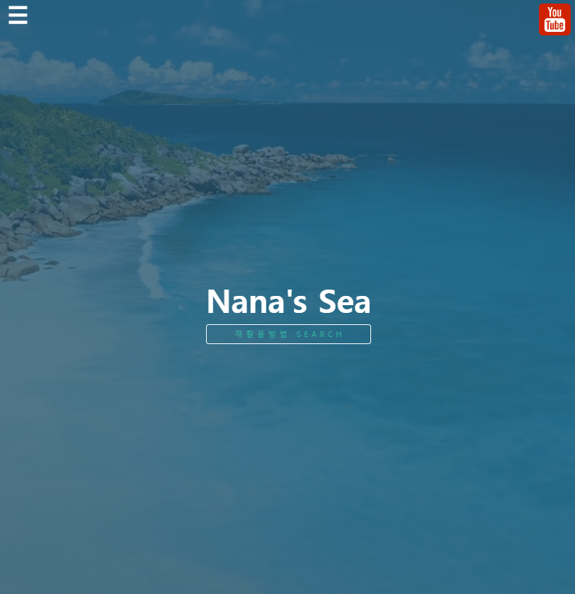
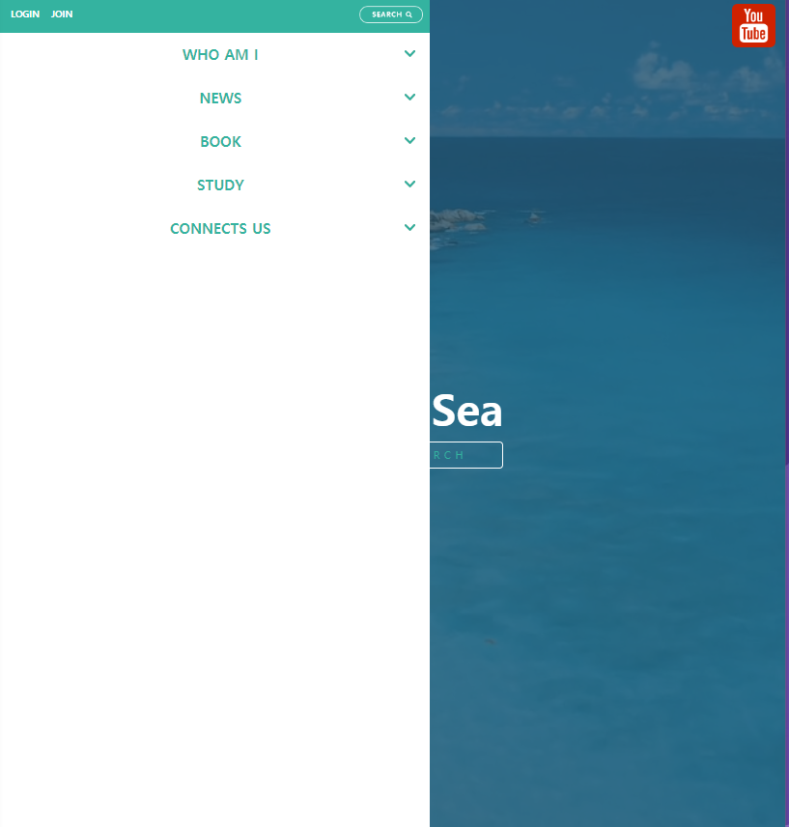
5.모바일 메인
서브디자인삽입
Nana's Sea
나의 바다, 우리의 바다
http://nanassea.dothome.co.kr/mobile_lyr/hmenu.html

Slide 7
 | March |  |  |  | April
Concept Design
Preliminary Data survey
Planning
Planning Design
Implementation
Test
App Store Registration
Date
Sortation
6.제작 일정
Nana's Sea
나의 바다, 우리의 바다

